Slide 1


Cascading Style Sheets (CSS) phần 2

Slide 2
Mục tiêu bài học
Nắm vững các kỹ thuật về Layout và định vị

Slide 3
Nội dung bài học
Mô hình box
Margin
Padding
Display
Position
Floating

Slide 4
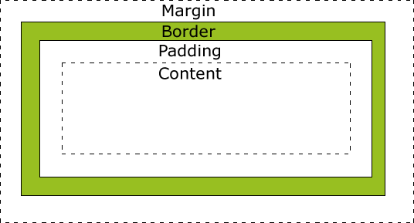
Mô hình box
Box: các thành phần bao quanh HTML element:

Slide 5
Mô hình box
Total element width =
width +
padding-left + padding-right +
border-left + border-right +
margin-left + margin-right
width: 250px;
margin: 10px;
padding: 20px;
border: 5px solid #000000
320px

Slide 6
Mô hình box
Total element height =
  height +
  padding-top + padding-bottom +
  border-top + border-bottom +
  margin-top + margin-bottom
height: 200px;
margin: 10px;
padding: 20px;
border: 5px solid #000000
???px

Slide 7
Margin
Giá trị: auto (trình duyệt tự tính), px, %, inherit (kế thừa từ element chứa nó)
Có thể khai báo số âm
Thuộc tính:
  margin-top
  margin-bottom
  margin-left
  margin-right
  margin: top right bottom left

Slide 8
Margin
margin-top: 10px;
margin-bottom: 20px;
margin-left: 5px;
margin-right: 15px
margin: 10px 15px 20px 5px;
margin-top: 10px;
margin-bottom: 20px;
margin-left: 15px;
margin-right: 15px;
margin: 10px 15px 20px;
margin-top: 10px;
margin-bottom: 10px;
margin-left: 15px;
margin-right: 15px;
margin: 10px 15px;
margin-top: 10px;
margin-bottom: 10px;
margin-left: 10px;
margin-right: 10px
margin: 10px;

Slide 9
Padding
Giá trị: px, %
Thuộc tính
  padding-top
  padding-bottom
  padding-right
  padding-left
  padding: top right bottom left

Slide 10
Padding
padding-left: ?px;
padding-right: ?px;
padding-top: ?px;
padding-bottom: ?px;
padding: 5px 10px 15px 20px
padding-left: ?px;
padding-right: ?px;
padding-top: ?px;
padding-bottom: ?px;
padding: 5px 10px 20px
padding-left: ?px;
padding-right: ?px;
padding-top: ?px;
padding-bottom: ?px;
padding: 5px 10px

Slide 11
Display
Block element: chiếm trọn 1 hàng
  div, h1, li…
Inline element: chỉ chiếm 1 vùng trong hàng
  span, a,…
display: block/inline
  thay đổi cách hiển thị của element

Slide 12
Position
position: khai báo kiểu định vị element
  static: định vị theo mặc định
  relative: định vị tương đối
  fixed: định vị cố định
  absolute: định vị cố định dựa theo parent gần nhất có position không phải static
left, right, top, bottom: xác định vị trí element so với các biên (trái, phải, trên, dưới)

Slide 13
Floating
float: các element kế tiếp sẽ được đẩy lên nằm kế element float (trái hoặc phải)
  left
  right
clear: xóa float
  left
  right
  both

Slide 14
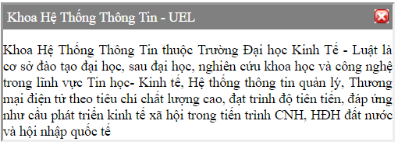
Ví dụ làm Box

Slide 15
Ví dụ làm Box
<style>
/* The alert message box */
.alert {
padding: 5px;
background-color: grey;
color: white;
margin-bottom: 15px;
}
.borderdiv
{
border:inset;
text-align:justify
}
</style>

Slide 16
Ví dụ làm Box
<style>
.closebtn {
margin-left: 15px;
color: white;
font-weight: bold;
float: right;
font-size: 22px;
line-height: 20px;
cursor: pointer;
transition: 0.3s;
}
</style>

Slide 17
Ví dụ làm Box
<div class="borderdiv">
<div class="alert ">
<span class="closebtn" onclick="this.parentElement.parentElement.style.display = 'none';">
<img src="close.png"/>
</span>
Khoa Hệ Thống Thông Tin - UEL
</div>
Khoa Hệ Thống Thông Tin thuộc Trường Đại học Kinh Tế - Luật là cơ sở đào tạo đại học, sau đại học, nghiên cứu khoa học và công nghệ trong lĩnh vực Tin học- Kinh tế, Hệ thống thông tin quản lý, Thương mại điện tử theo tiêu chí chất lượng cao…
</div>

Slide 18


Hey! Coding is easy!
END

